Slide 1
ГОСУДАРСТВЕННОЕ БЮДЖЕТНОЕ ПРОФЕССИОНАЛЬНОЕ ОБРАЗОВАТЕЛЬНОЕ УЧРЕЖДЕНИЕ МОСКОВСКОЙ ОБЛАСТИ «КРАСНОГОРСКИЙ КОЛЛЕДЖ»
Тема:
Применение теоретических знаний на практике,
на примере профессии «Оптик-механик»
Докладчик: Преподаватель, Шорикова Н.Ю.
Содокладчик: Обучающийся, Ковалев З.А.
Куратор проекта: Гарсиева И.И.

Slide 2
Участники: обучающиеся проекта «Путевка в жизнь школьникам Подмосковья», школьники 8,9 класс, школы, предприятия и организации.
Цель: профессиональная ориентация школьников.
Задачи:
формирование у школьников позитивного отношения к среднему профессиональному образованию;
внедрение новых форм профессиональной ориентации для учащихся;
практическое применение полученных в ходе обучения знаний.

Slide 3
Этапы реализации:
Согласование мероприятия со школой и предприятием
Составление плана мероприятия и организационных документов
Проведение мероприятия фото, видео материалы, освещение в СМИ
Выявление соответствия ожидания и реальности у обучающихся в выбранной профессии путем анкетирования

Slide 4
Делимся опытом
Основные правила обучения у нас:
Педагог/мастер: объяснить, показать, дать потрогать или сделать, отвести туда, где процесс протекает в рабочем режиме.
Смешивать группы и показывать всем обучающимся каждую профессию, не только ту, что он выбрал.
Раз в пол года экскурсия, демонстрация профессии, специальности.
Анкетирование, опросники, тесты.
Постоянная связь с родителями.

Slide 5
В рамках реализации приоритетного проекта «Путевка в жизнь школьникам Подмосковья»
Приняли участие
Школ:-13
Школьников:-196
Модели: На базе ОО-133 чел.
На базе школы–63 чел.
Профессий:-6
Муниципальных образований:-5
Преподавателей:-5
Мастеров п/о:-12

Slide 6
Мы начали в январе 2018 года «Путевку в жизнь для школьников Подмосковья»
Оптик-механик-7
Повар-12
Кондитер-6
Секретарь суда-10
Делопроизводитель-6
Слесарь по ремонту и обслуживанию автотранспорта-9 50 школьников
Срок обучения с 9 января 2018 по 15 июня 2019,
256 часов.
При содействии Управления образования по г.о.Красногорск, заинтересованных партнеров и школ.

Slide 7
Из 50 детей поступивших на обучение в рамках реализации проекта «Путевка в жизнь школьникам Подмосковья» в 2018 году
ДА
Мы потеряли часть обучающихся. Причина одна – не успеваем совмещать.
4 обучающихся сказали, что это не их профессия и ушли.
И да, обучающимся сложно совмещать школу и обучение у нас.
НО
20 из них собираются к нам поступать
3 убедились в том, что хотят продолжить дело семьи и это направление для них
5 собираются идти в высшее учебное заведение и углубится в свою профессию

Slide 8
Наши партнеры
ПАО КМЗ «Завод им. С.А. Зверева»
ПАО «Сбербанк»
ЗАО «Бецема»
Управления делами Президента РФ
Региональные отделения Пенсионного фонда РФ
Управление социальной защиты населения и др.
Основным в проекте «Путевка в жизнь школьникам Подмосковья» стал ПАО КМЗ «Завод им. С.А. Зверева» где наши обучающиеся побывали уже два раза в музее, на производстве, на недавно открывшемся учебном полигоне.

Slide 9
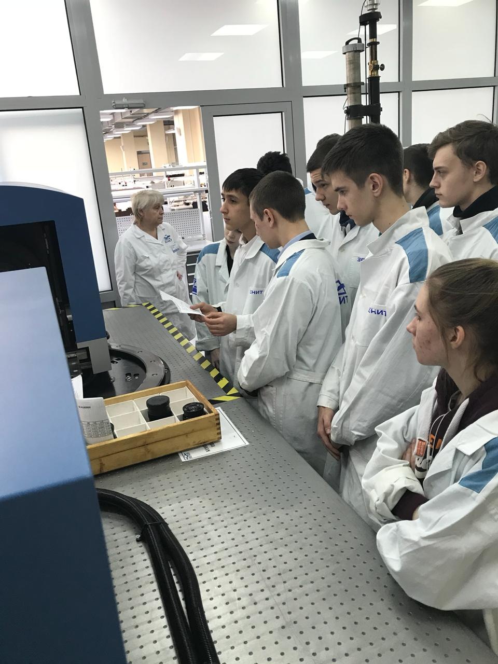
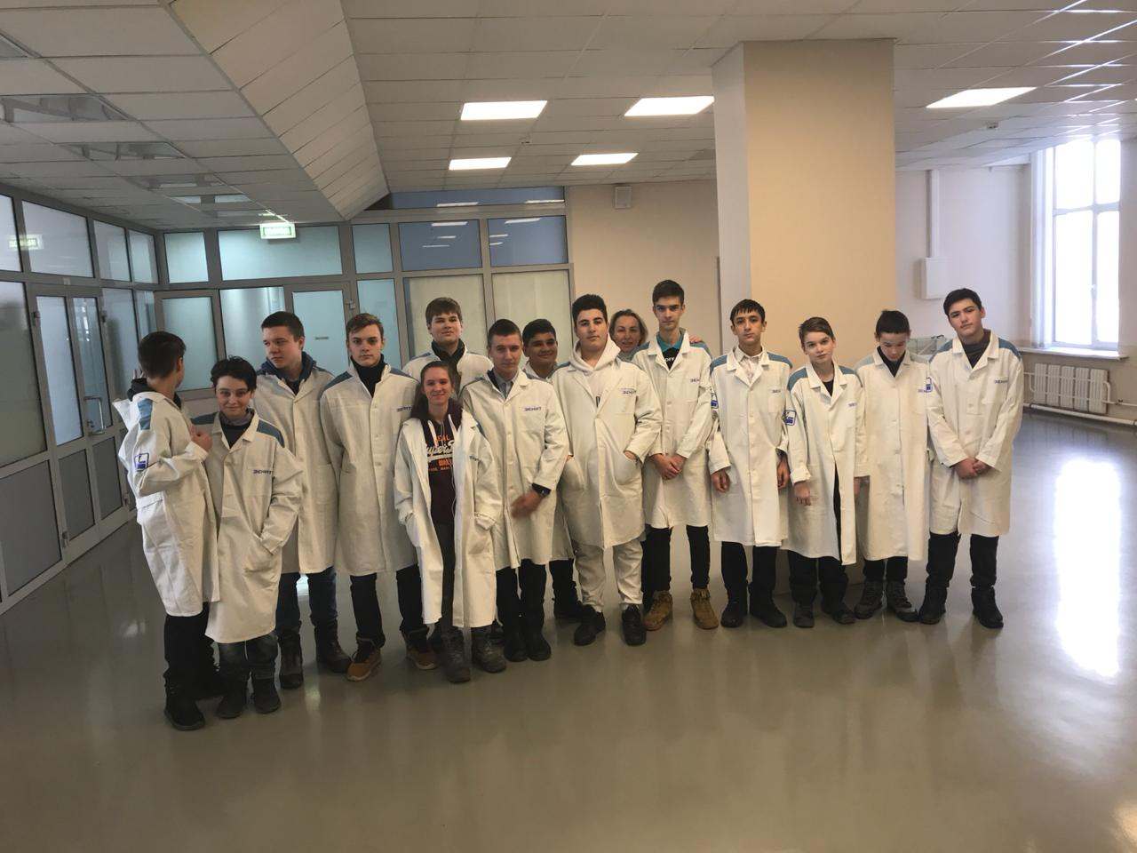
Посещение открытых для экскурсии цехов и музея ПАО КМЗ «Завод им. С.А. Зверева»
В рамках реализации нашей практики выполнены следующие мероприятия по программе «Оптик-механик»:

Slide 10
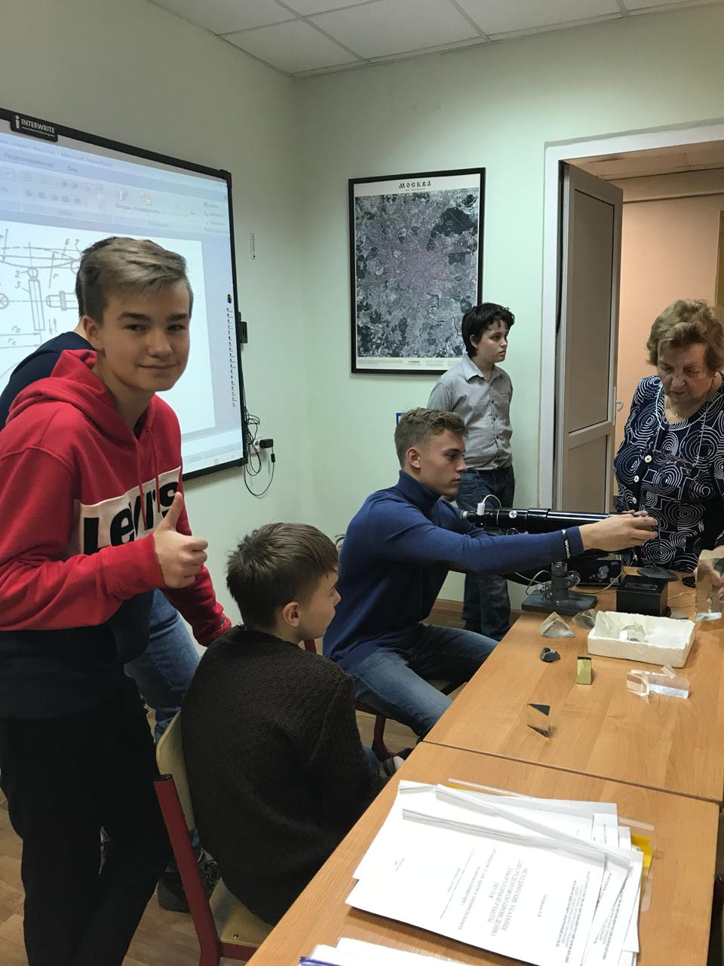
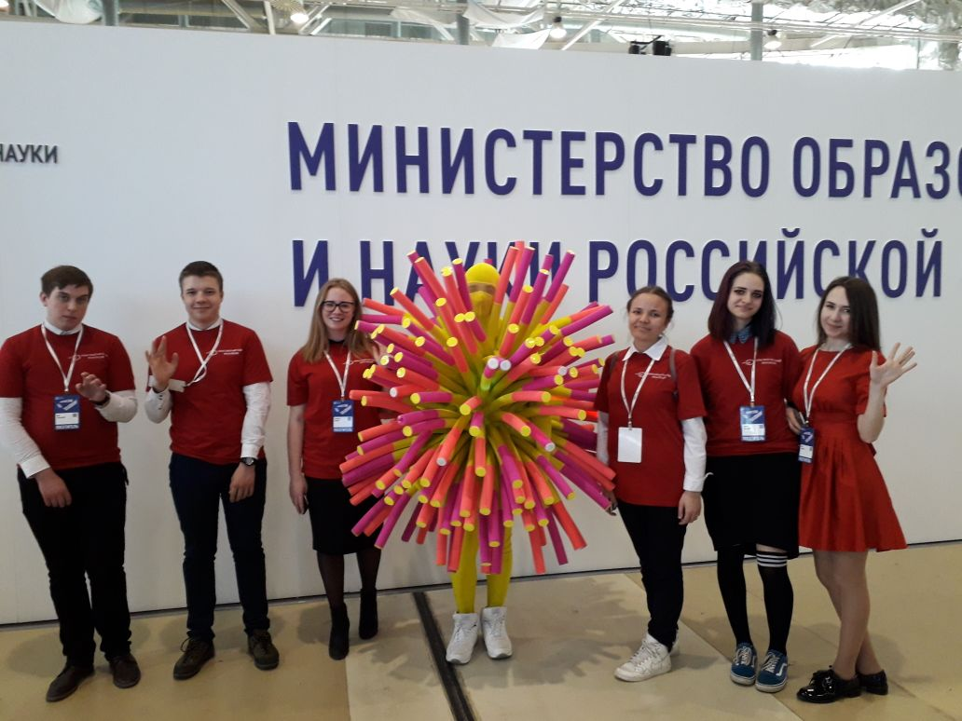
Совместные занятия со студентами выпускных курсов и их преподавателей, поездка на выставку образования ММСО 2018

Slide 11
Перспектива развития нашей практики
Расширение базы предприятий и организаций для направления школьников на экскурсионные и ознакомительные мероприятия
Возможность в течении первых 3 месяцев сменить профессиональное направление в случае смены предпочтений обучающегося
Переход на частично дистанционную форму с созданием личных кабинетов
Проведение ознакомительных занятий для школьников на территории ОО при участии старшекурсников (открытый урок)

